Slide 1
Wojskowe Centrum Rekrutacji w Białymstoku
ul. Lipowa 35, 15-428 Białystok
www.wcrbialystok.wp.mil.pl
tel. 261 398 292
e-mail: wcrbialystok@ron.mil.pl
Facebook: @bialystokwcr
Twitter: @WCR_Bialystok
Notes:
Dzień dobry.
Przedstawić siebie oraz osoby wspierające.

Slide 2
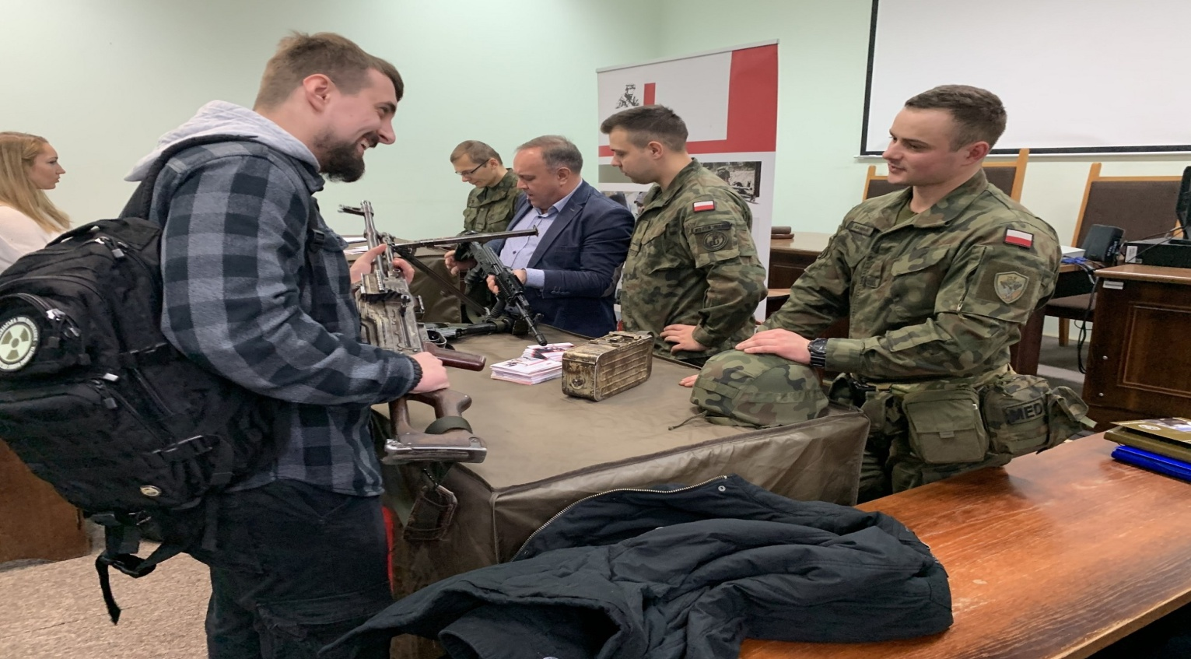
DOSKONAŁE ROZWIĄZANIE DLA OSÓB STUDIUJĄCYCH NA CYWILNYCH KIERUNKACH
PROSTA I KLAROWNA DROGA SZKOLENIA
ZAJĘCIA TEORETYCZNE W CZASIE SEMESTRU, PRAKTYCZNE PODCZAS WAKACJI
MOŻLIWOŚĆ POŁĄCZENIA SZKOLENIA Z NAUKĄ NA UCZELNI WYŻSZEJ
LEGIA AKADEMICKA
PATRIOTYZM/PRESTIŻ/PRZYJAŹŃ
NOWE MOŻLIWOŚCI
SZKOLENIE CYBER
STYPENDIUM WOJSKOWE
SZKOŁY LEGII AKADEMICKIEJ
UKOŃCZ STUDIA CYWILNE JAKO OFICER WOJSKA

Slide 3
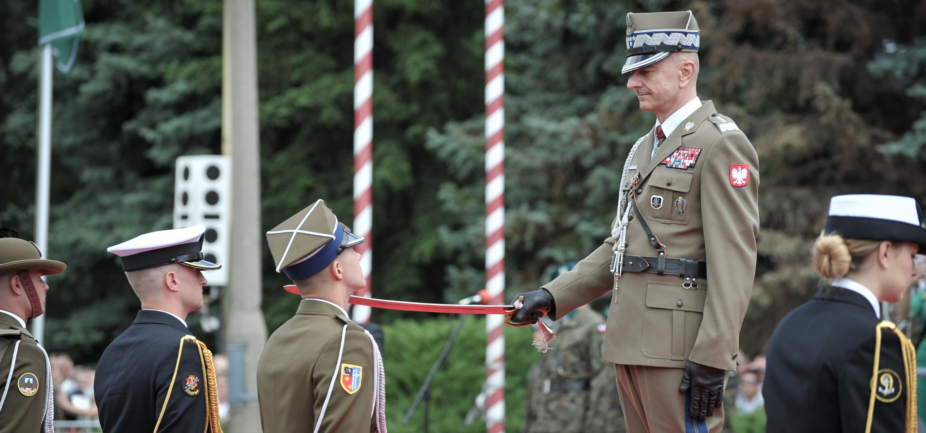
DOSKONAŁE ROZWIĄZANIE DLA OSÓB, KTÓRE UKOŃCZYŁY STUDIA WYŻSZE
PROSTA DROGA SZKOLENIA
NOWE MOŻLIWOŚCI
STUDIUM OFICERSKIE
NAJSZYBSZA DROGA BY ZOSTAĆ OFICEREM WP
UZUPEŁNIENIE WYKSZTAŁCENIA WYŻSZEGO O SPECJALISTYCZNĄ WIEDZĘ WOJSKOWĄ
MIESIĘCZNE UPOSAŻENIE
UMUDNUROWANIE
ZAKWATEROWANIE
WYŻYWIENIE
OPIEKA MEDYCZNA

Slide 4
Jeśli posiadasz tytuł zawodowy magistra lub równorzędny,
obywatelstwo polskie,
jesteś osobą niekaraną,
zgłoś się na szkolenie wojskowe kandydatów na oficerów w ramach:
3 - miesięcznego szkolenia realizowanego w AWL – do 19 stycznia 2022r.
https://www.wojsko-polskie.pl/awl/so3/
12 – miesięcznego szkolenia realizowanego w AWL – do 31 maja 2022 r.;
https://www.wojsko-polskie.pl/awl/so-12/
12 – miesięcznego szkolenia realizowanego w AMW – do 31 maja 2022r.
https://amw.gdynia.pl/index.php/kandydat/studium-oficerskie
3 – miesięcznego szkolenia realizowanego w WAT – do 15 kwietnia 2022 r.
https://www.wojsko-polskie.pl/wat/szkolenie-wojskowe-kandydatow-na-oficerow/

Slide 5
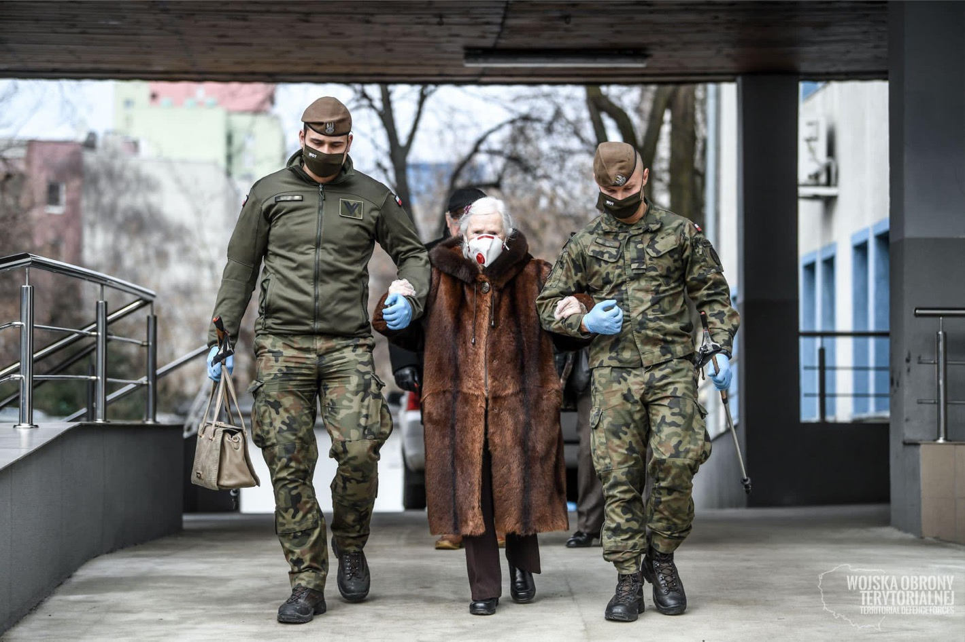
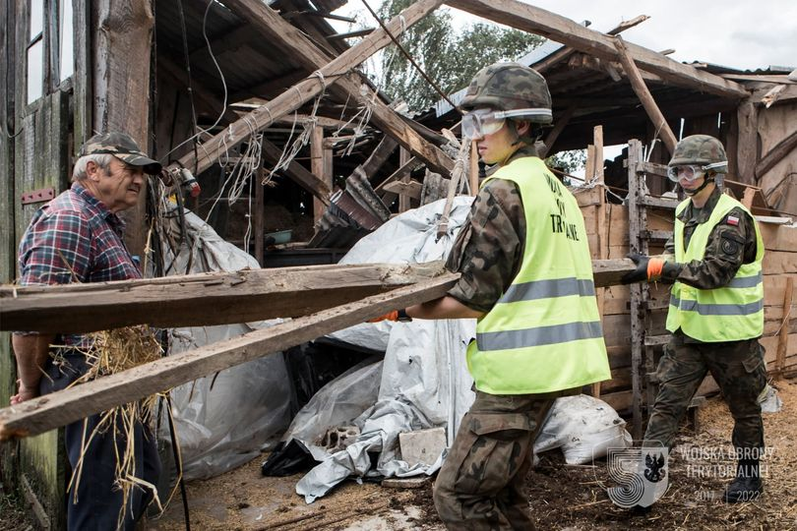
POZWALA NA POGODZENIE ŻYCIA ZAWODOWEGO I PRYWATNEGO ZE SŁUŻBĄ OJCZYŹNIE
KRÓTKIE 16 DNIOWE SZKOLENIE PODSTAWOWE LUB 8 DNIOWE WYRÓWNAWCZE
SŁUŻBA PEŁNIONA ROTACYJNIE MINIMUM 2 DNI W MIESIĄCU
TERYTORIALNA SŁUŻBA WOJSKOWA ZAWSZE GOTOWI, ZAWSZE BLISKO!
NA START OTRZYMASZ MUNDUR I NIEZBĘDNY EKWIPUNEK
ZA KAŻDY DZIEŃ PEŁNIENIA SŁUŻBY OTRZYMASZ WYNAGRODZENIE ZASADNICZE OD 129,96 ZŁ ZA DZIEŃ, ORAZ 456 ZŁ ZA KAŻDY MIESIĄC
DODATKI:
zniżka na PKP 78%
- możliwość korzystania z siłowni na JW
- liczne szkolenia i kursy

Slide 6
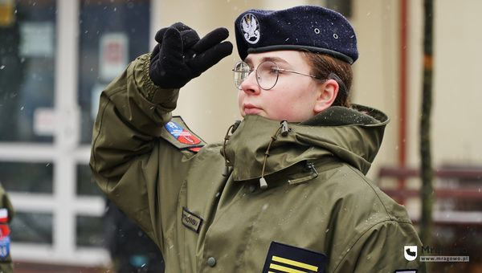
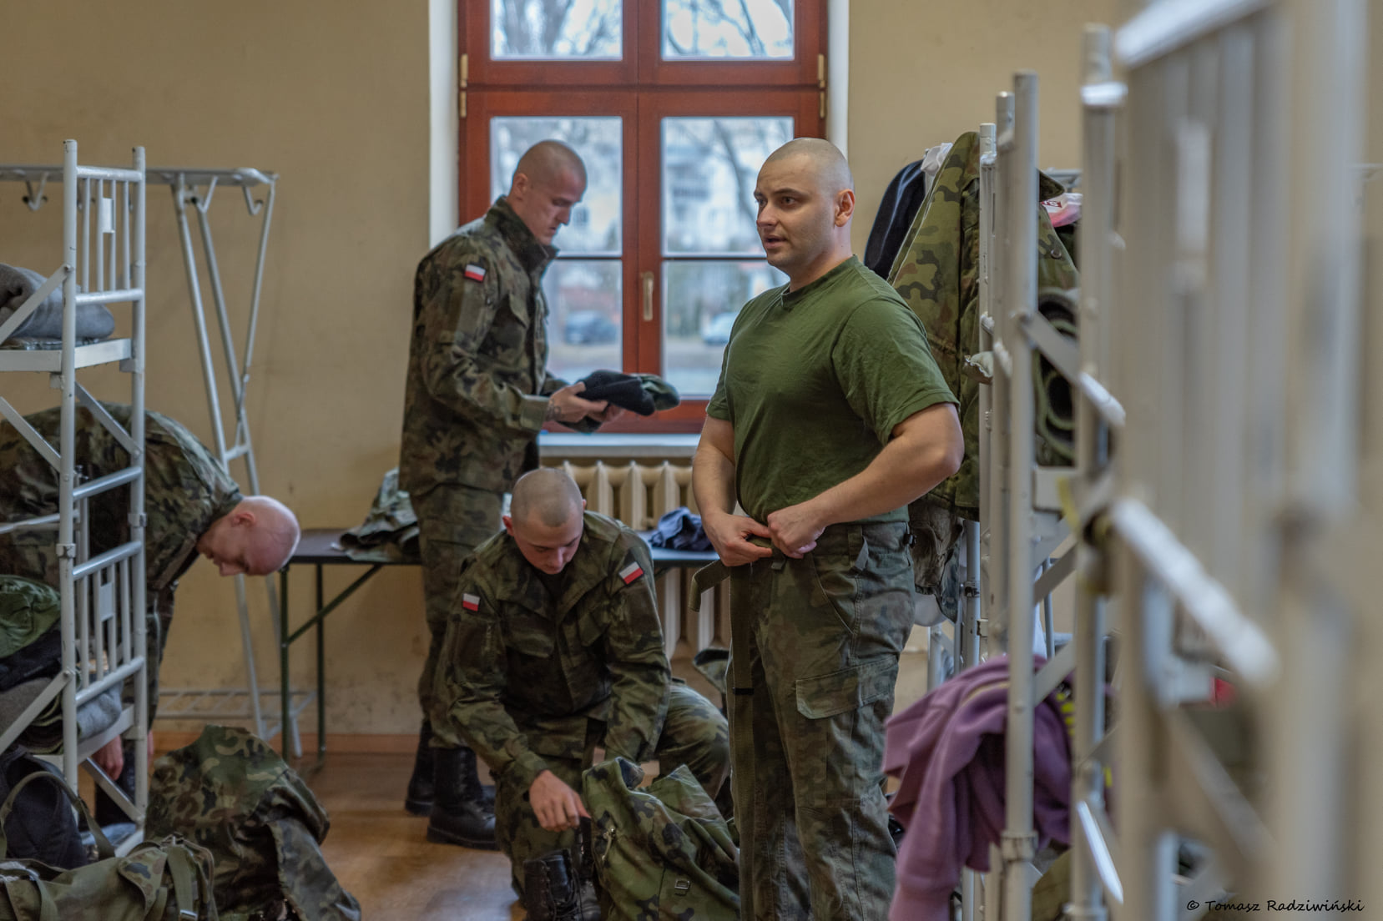
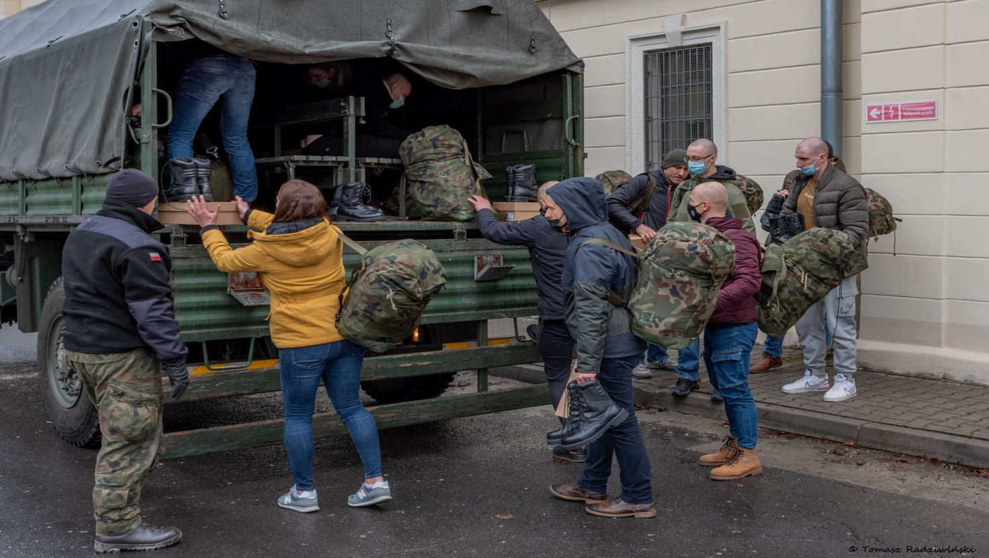
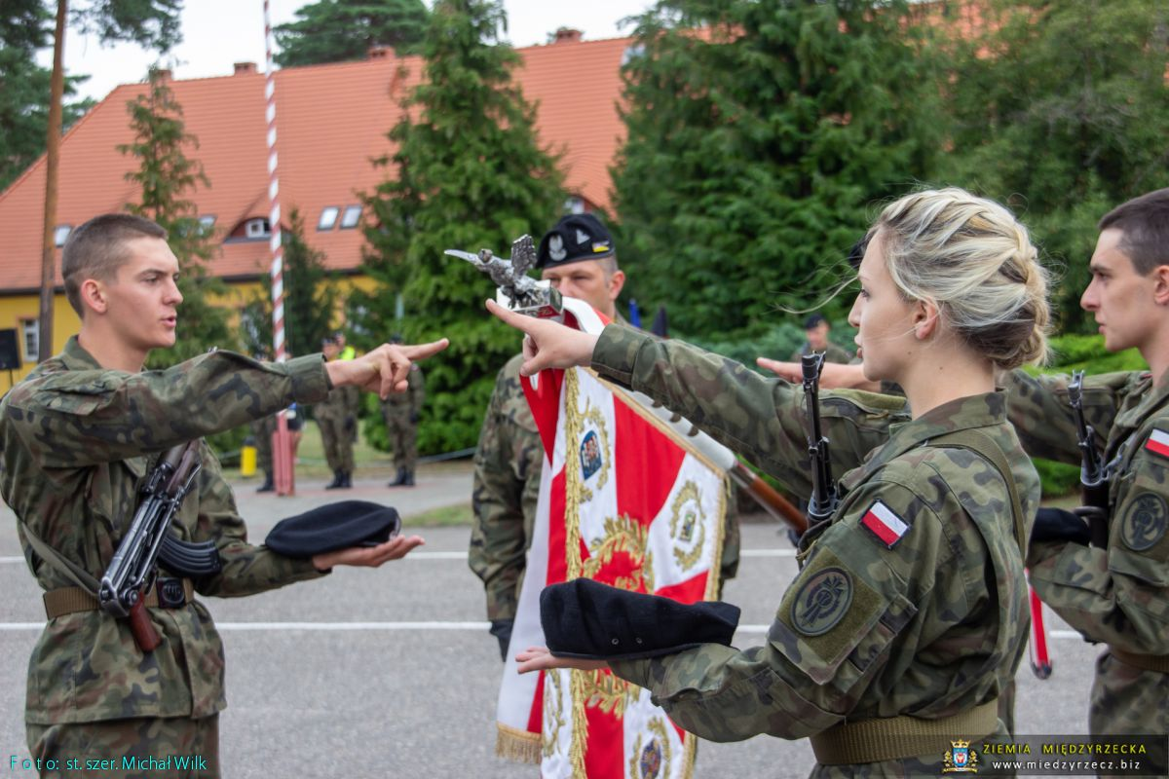
I ETAP – 28 DNIOWE SZKOLENIE PODSTAWOWE
II ETAP – SZKOLENIE SPECJALISTYCZNE DO 11 MSC.
POŁĄCZONE Z WYKONYWANIEM OBOWIĄZKÓW NA STANOWISKU SŁUŻBOWYM W JW
PO UKOŃCZENIU II ETAPU
- MOŻESZ ZOSTAĆ ŻOŁNIERZEM ZAWODOWYM
- MOŻESZ WSTAPIĆ DO WOT
- SŁUŻBA W REZERWIE AKTYWNEJ
DOBROWOLNA ZASADNICZA
SŁUŻBA WOJSKOWA NAJKRÓTSZA DROGA DO SŁUŻBY ZAWODOWEJ
SZKOLENIA ODBYWA SIĘ POD OKIEM ŻOŁNIERZY ZAWODOWYCH
MOŻLIWOŚĆ WYBRANIA JEDNOSTKI W KTÓREJ CHCEMY SŁUŻYĆ
PIERWSZEŃSTWO W NABORZE DO ZAWODOWEJ SŁUŻBY WOJSKOWEJ
UPOSAŻENIE OD 4560 ZŁ

Slide 7
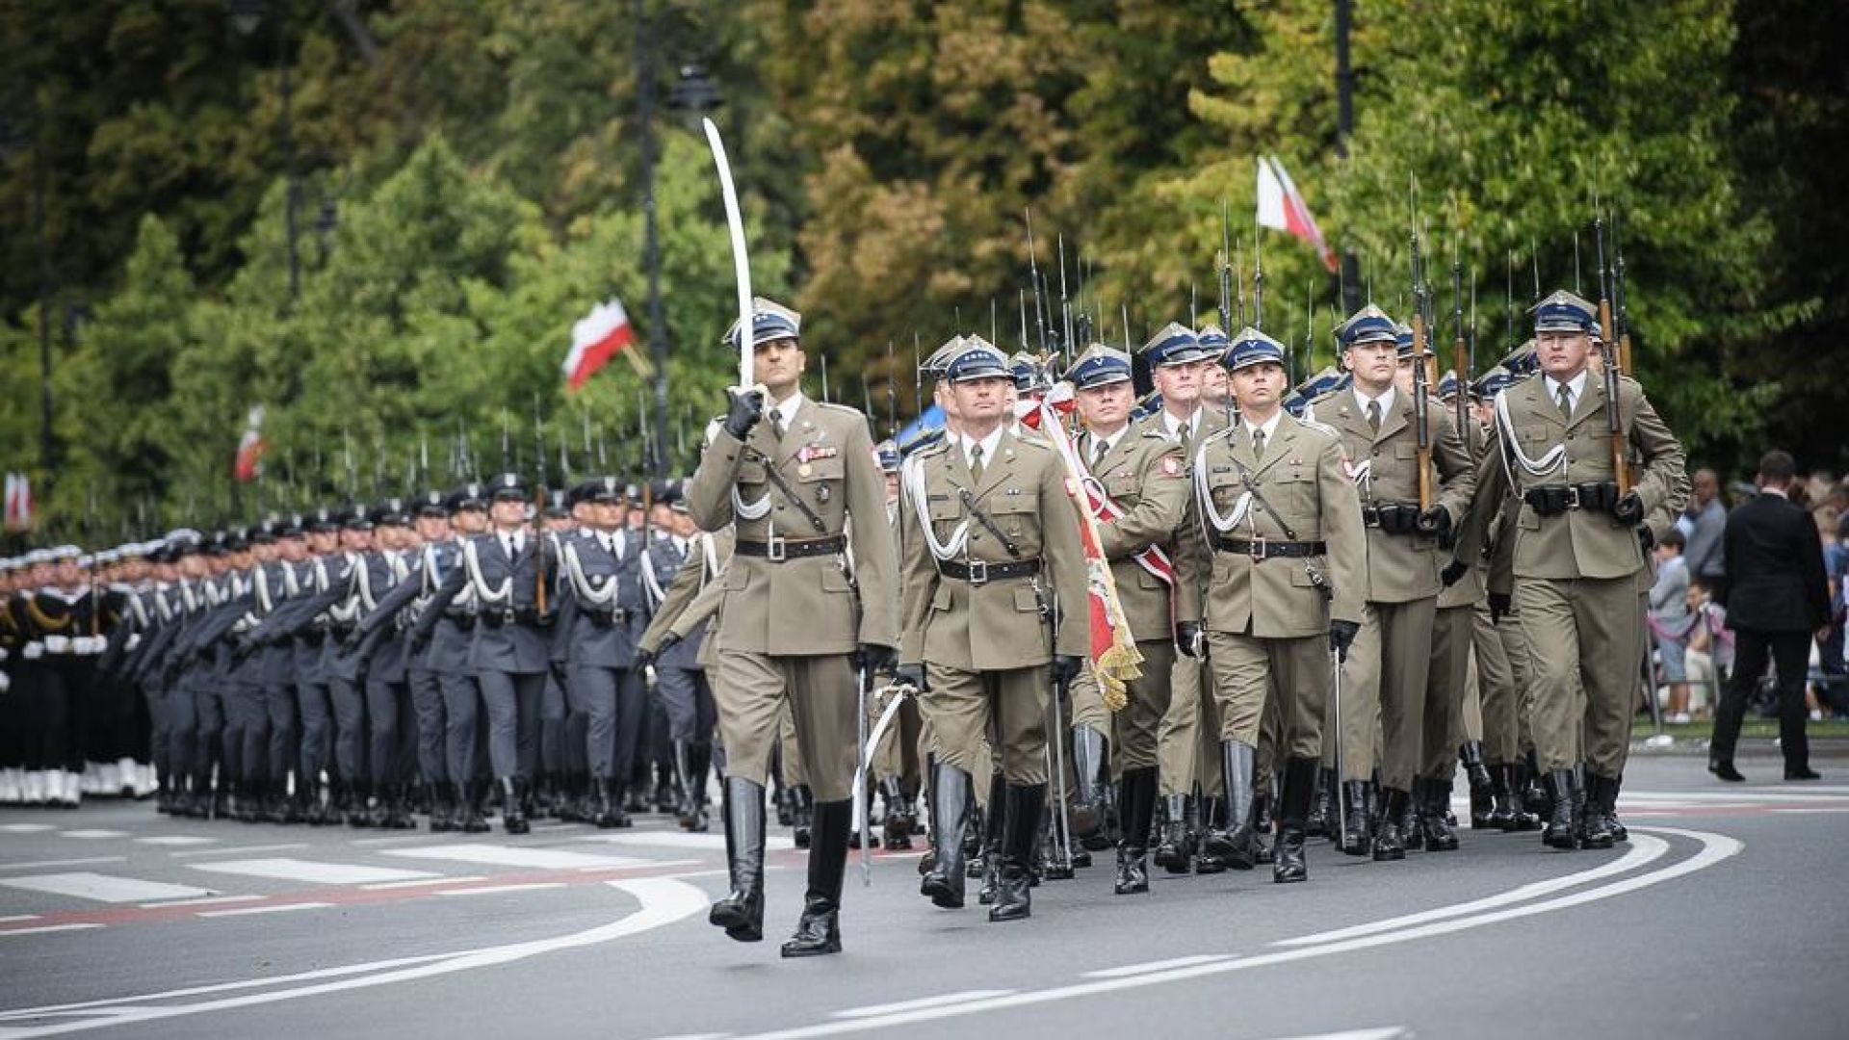
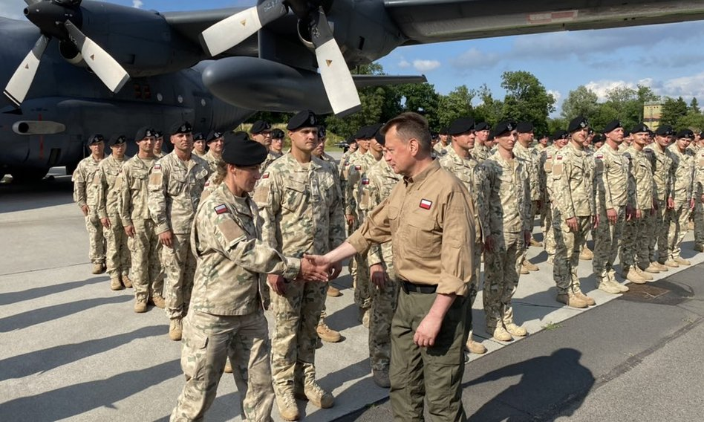
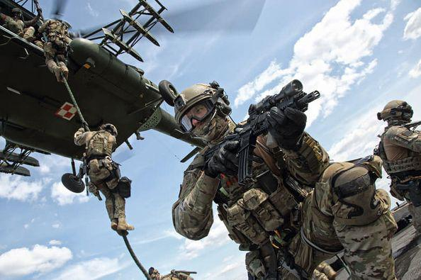
WYMAGANIA
SZKOLENIE
UKOŃCZONE SZKOLENIE WOJSKOWE
UKOŃCZONE MINIMUM GIMNAZJUM
OBYWATELSTWO POLSKIE
NIEPOSZLAKOWANA OPINIA
POSIADANIE ODPOWIEDNICH KWALIFIKACJI
ZDOLNOŚĆ FIZYCZNA I PSYCHICZNA
-LICZNE SZKOLENIA SPECJALISTYCZNE
-KURSY JEZYKOWE
ZAINTERESOWANY?
CZEKAMY WŁAŚNIE NA CIEBIE!
SŁUŻBA ZAWODOWA
SZANSA NA PEWNĄ PRZYSZŁOŚĆ
SŁUŻBA
ROZWÓJ
-W WYBRANEJ JEDNOSTCE NA TERENIE KRAJU
-POD OKIEM DOŚWIADCZONYCH ŻOŁNIERZY
-MOŻLIWOŚĆ WYJAZDÓW ZAGRANICZNYCH
-MOZLIWOŚCI AWANSÓW
-INFRASTRUKTURA SPORTOWA NA TERENACH JEDNOSTEK
-LICZNE KURSY PODNOSZĄCE KWALIFIKACJE
UPOSAŻENIE

Slide 8
POSIADASZ TE CECHY ?
ZAANGAŻOWANIE
WYTRWAŁOŚĆ
DECYZYJNOŚĆ
SAMODZIELNOŚĆ
PEWNOŚĆ SIEBIE
ODPOWIEDZIALNOŚĆ
ODWAGA
OPTYMIZM
DYSPOZYCYJNOŚĆ
DOŁĄCZ DO #WOJSKOPOLSKIE

Slide 9
Nowy system rekrutacji do Wojska Polskiego
Notes:
Możliwość aplikowania do Wojska Polskiego przez Internet, Wojskowe Centrum Rekrutacji, w których kandydaci w ciągu maksymalnie dwóch dni zrealizują wszystkie niezbędne formalności. Zarejestruj się na Portalu Rekrutacyjnym Wojska Polskiego www.zostanzolnierzem.pl, a przedstawiciel WKU skontaktuje się z Tobą i umówi do Wojskowego Centrum Rekrutacji w celu przeprowadzenia postępowania rekrutacyjnego do wybranej formy służby wojskowej.
To tylko niektóre ze zmian, które już dostępne są dla wszystkich tych, którzy swoją przyszłość planują związać z Wojskiem Polskim.

Slide 10
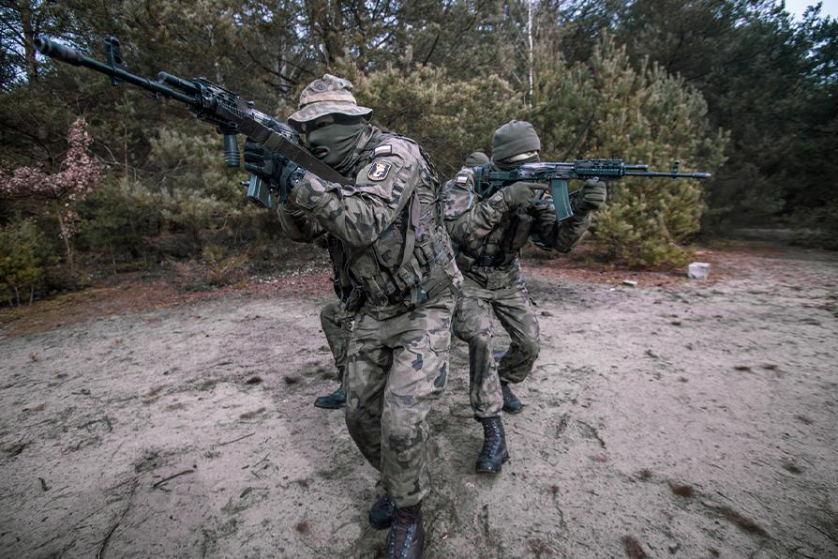
DZIĘKUJĘ ZA UWAGĘ !
Fot. www.zoom.wp.mil.pl

